Slide 1
102동 405호 보일러 교체 작업의뢰서
2025. 04. 01
유앤미시스템

Slide 2
102동 405호 보일러교체 작업의뢰서
1. 공 사 명 : 102동 405호 보일러교체 작업의뢰
2. 공사요청일 : 2025년 4월 1일
3. 공사의뢰자 : 유앤미시스템 남해원 소장
4. 공 사 내 용 : 보일러 교체
5. 교 체 사 유 : 열교환기 누수로 부품다수 고장 보일러 교체요함
상기 공사에 대한 공사요청을 에스앤아이 코퍼레이션에게 요청 드리오니 수장공사를 완료해 주실 것을 요청 드립니다.
의 뢰 사 진

Slide 3
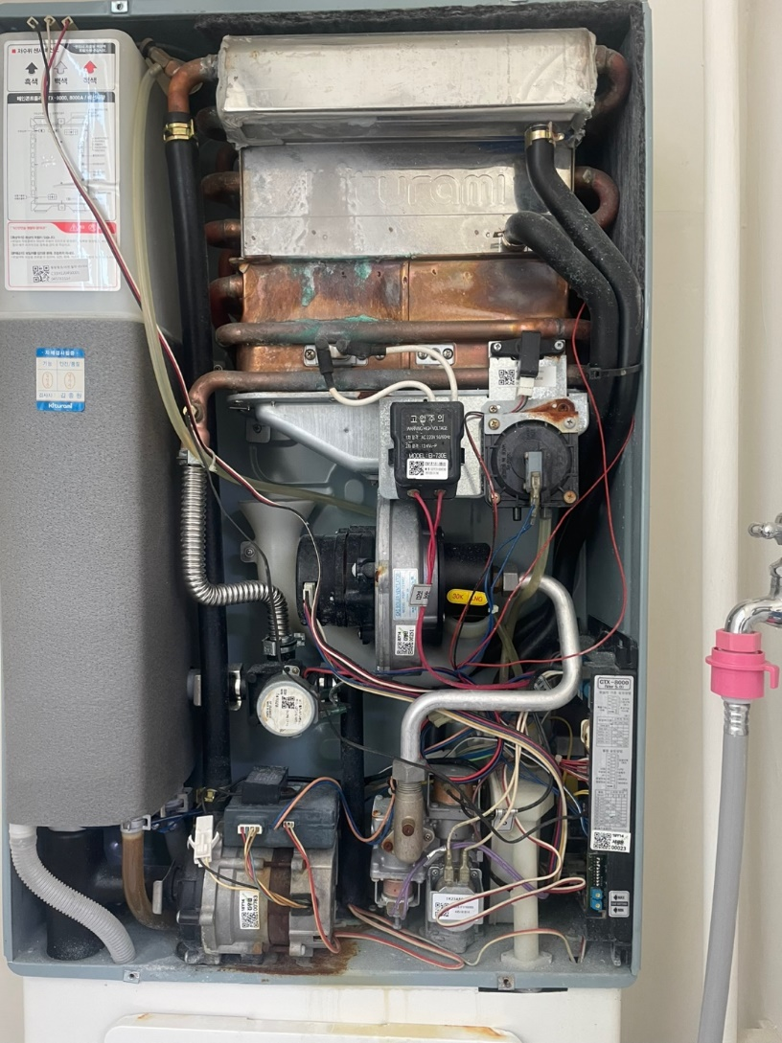
보일러 사진

Slide 4

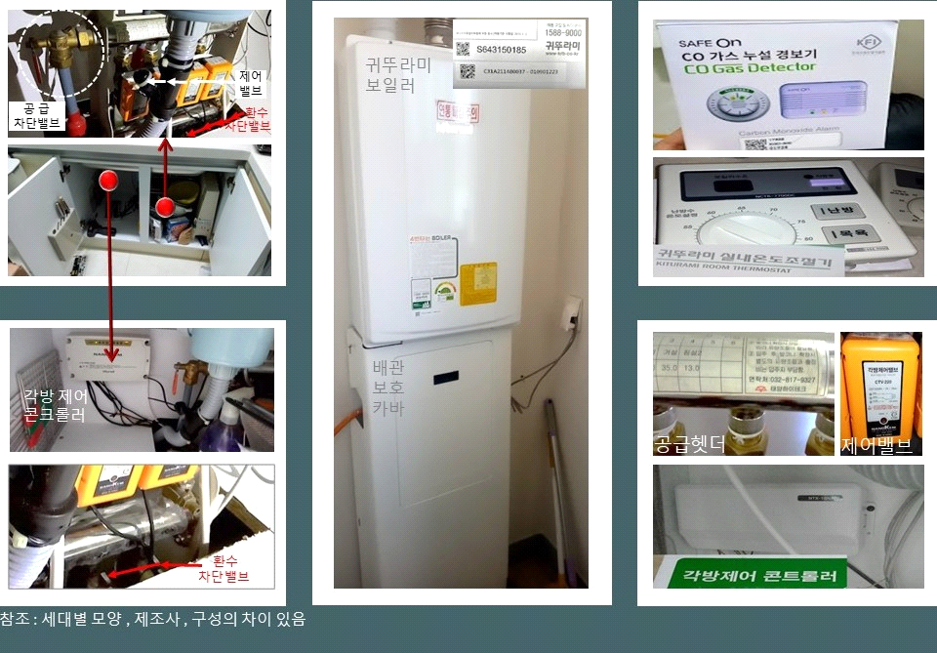
102동 405호

